Slide 1




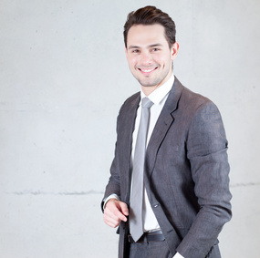
Martin QUENOTTE
+336 01 02 03 04
votre.nom.prenom@gnail.com
Marseille, France
linkedin.com/votre-profil
Chirurgien-Dentiste spécialisé en parodontologie, 15 ans d'expérience
A propos de moi
Chirurgien-dentiste spécialisé en parodontologie avec 15 ans d'expérience dans la prise en charge des maladies parodontales et des interventions chirurgicales. Reconnu pour mes compétences techniques solides et mon approche empathique envers les patients. Engagé à fournir des soins dentaires de haute qualité, tout en éduquant les patients sur l'importance de l'hygiène bucco-dentaire. Cherche à apporter mes compétences et mon expérience à un nouveau défi professionnel.
Expériences Professionnelles
Compétences
Chirurgien-Dentiste, Cabinet Dentaire des Grands Hommes, Lyon — 2010-Présent
Fourniture de soins dentaires complets à une clientèle variée, y compris les nettoyages dentaires, les examens, les restaurations et les interventions chirurgicales.
Spécialisé dans le traitement des maladies parodontales, y compris la gingivite et la parodontite.
Sensibilisation des patients à l'importance de l'hygiène bucco-dentaire, ce qui a conduit à une diminution des cas de maladies parodontales dans ma pratique.
Participation à des conférences et à des formations continues pour rester à jour sur les dernières techniques et technologies dentaires.
Gestion des urgences dentaires, fournissant un soulagement rapide et efficace de la douleur.
Assistant Dentiste, Cabinet Dentaire Saint Georges, Lyon — 2006-2010
Assisté les dentistes dans une variété de procédures dentaires, y compris les examens, les nettoyages, et les restaurations.
Fourniture d'un excellent service à la clientèle, aidant à retenir les patients et à attirer de nouveaux.
Acquis une expérience précieuse en parodontologie, préparant la voie à une spécialisation dans ce domaine.`
Géré les tâches administratives, y compris la tenue des dossiers patients et la programmation des rendez-vous.
Veillé à ce que l'équipement dentaire soit correctement stérilisé et maintenu.
Diagnostic et traitement des maladies parodontales
Fourniture de soins dentaires complets
Sensibilisation à l'hygiène bucco-dentaire
Gestion des urgences dentaires
Excellentes compétences en service à la clientèle
Qualités
Attentif et empathique
Souci du détail
Excellentes compétences en communication
Capable de travailler sous pression
Orienté vers le patient
Formation
Diplôme d'État de Docteur en Chirurgie Dentaire - Université Claude Bernard Lyon 1, Lyon, 2006
Diplôme Universitaire de Parodontologie - Université Claude Bernard Lyon 1, Lyon, 2008
Hobbies
Course à pied

